Slide 1
Fundamentos de programación
Clase 1

Slide 2
Agenda
¿Qué es la ingeniería de Sistemas?
¿Qué es un computador?
¿Qué es un lenguaje de programación?
¿Cómo se hace un programa?
¿Orientación a Objetos?
UML: Unified Modeling Language
Elementos de un programa
Práctica

Slide 3
¿Qué es la Ingeniería de Sistemas?
Ingeniero -> Engineer (hombre de la máquina). Ingenium (lat. producir, engendrar”)
Sistema -> systema (lat. unión de cosas de una manera organizada)
Un Ingeniero de Sistemas:
Soluciona problemas
Convierte una idea en realidad
Aplica el ingenio y la inventiva para desarrollar una actividad
Transforma la realidad para resolver un problema
Una de sus herramientas es el computador

Slide 4

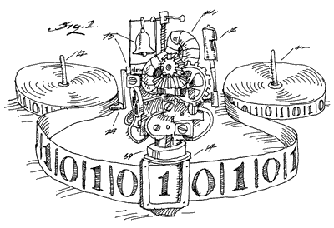
¿Qué es un computador?
computare lat. Calcular
Es una máquina para calcular
Utiliza algoritmos para transformar datos en información
Se compone de hardware y software
Se basa en el concepto de “Máquina de Turing”
1
2
1. http://imageenvision.com/sm/0025-0802-2114-3658_clip_art_graphic_of_a_calculator_cartoon_character_flexing_his_arm_muscles.jpg
2. http://www.worldofcomputing.net/wp-content/uploads/2013/01/turingMachine.gif

Slide 5
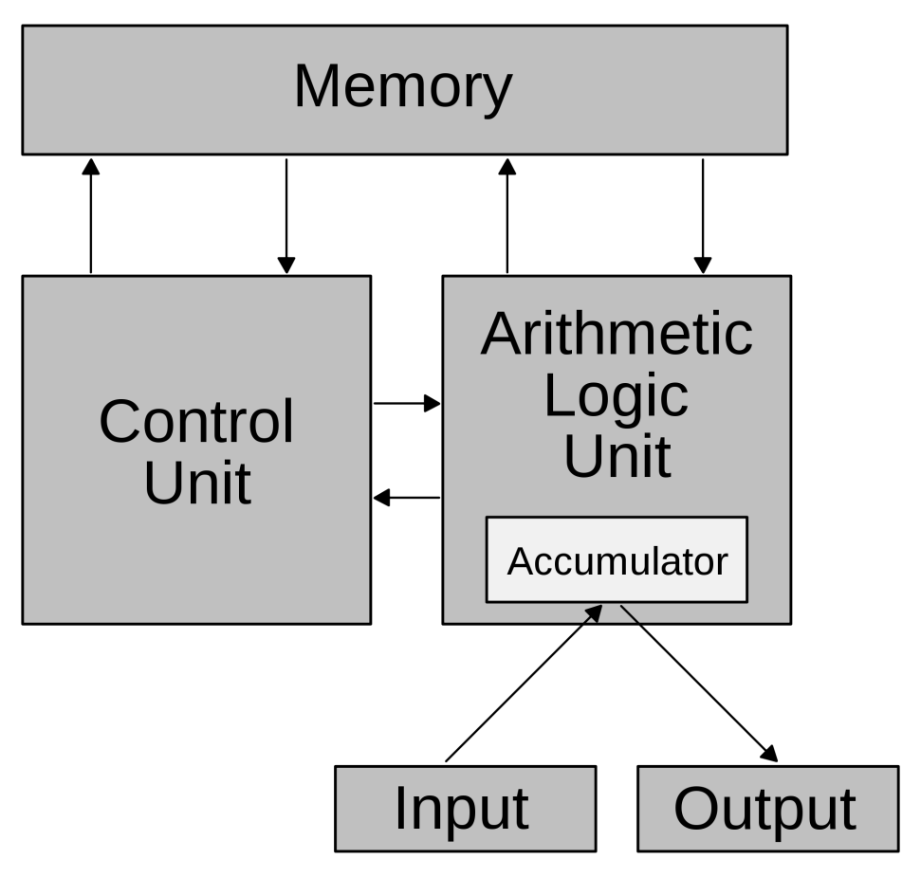
¿Qué es un computador?
Los computadores modernos funcionan con transistores
Todos los computadores modernos utilizan la arquitectura de Von Neumann
Se controlan a través de un lenguaje de programación
https://upload.wikimedia.org/wikipedia/commons/thumb/8/84/Von_Neumann_architecture.svg/2000px-Von_Neumann_architecture.svg.png

Slide 6
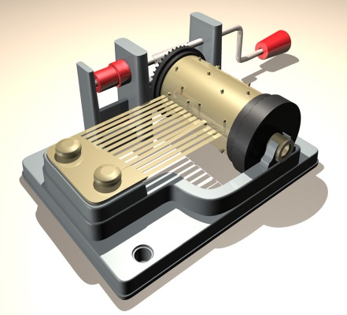
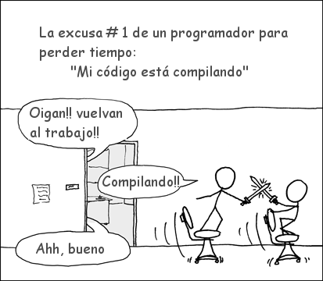
¿Qué es un lenguaje de programación?
Programa: serie de pasos para dirigir una máquina
Lenguaje: Sintaxis + semántica
Compilar: Traducir un programa en lenguaje de máquina
http://www.bruzed.com/wp-content/uploads/2008/12/musicbox0.jpg
http://imgs.xkcd.com/comics/compiling.png

Slide 7
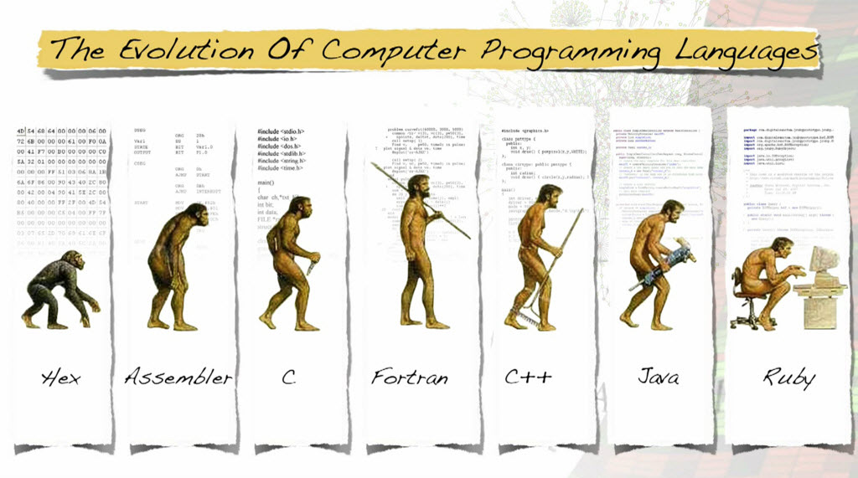
¿Qué es un lenguaje de programación?
http://freedev.info/wp-content/uploads/2015/10/the-evolution-of-programming-languages.jpg

Slide 8
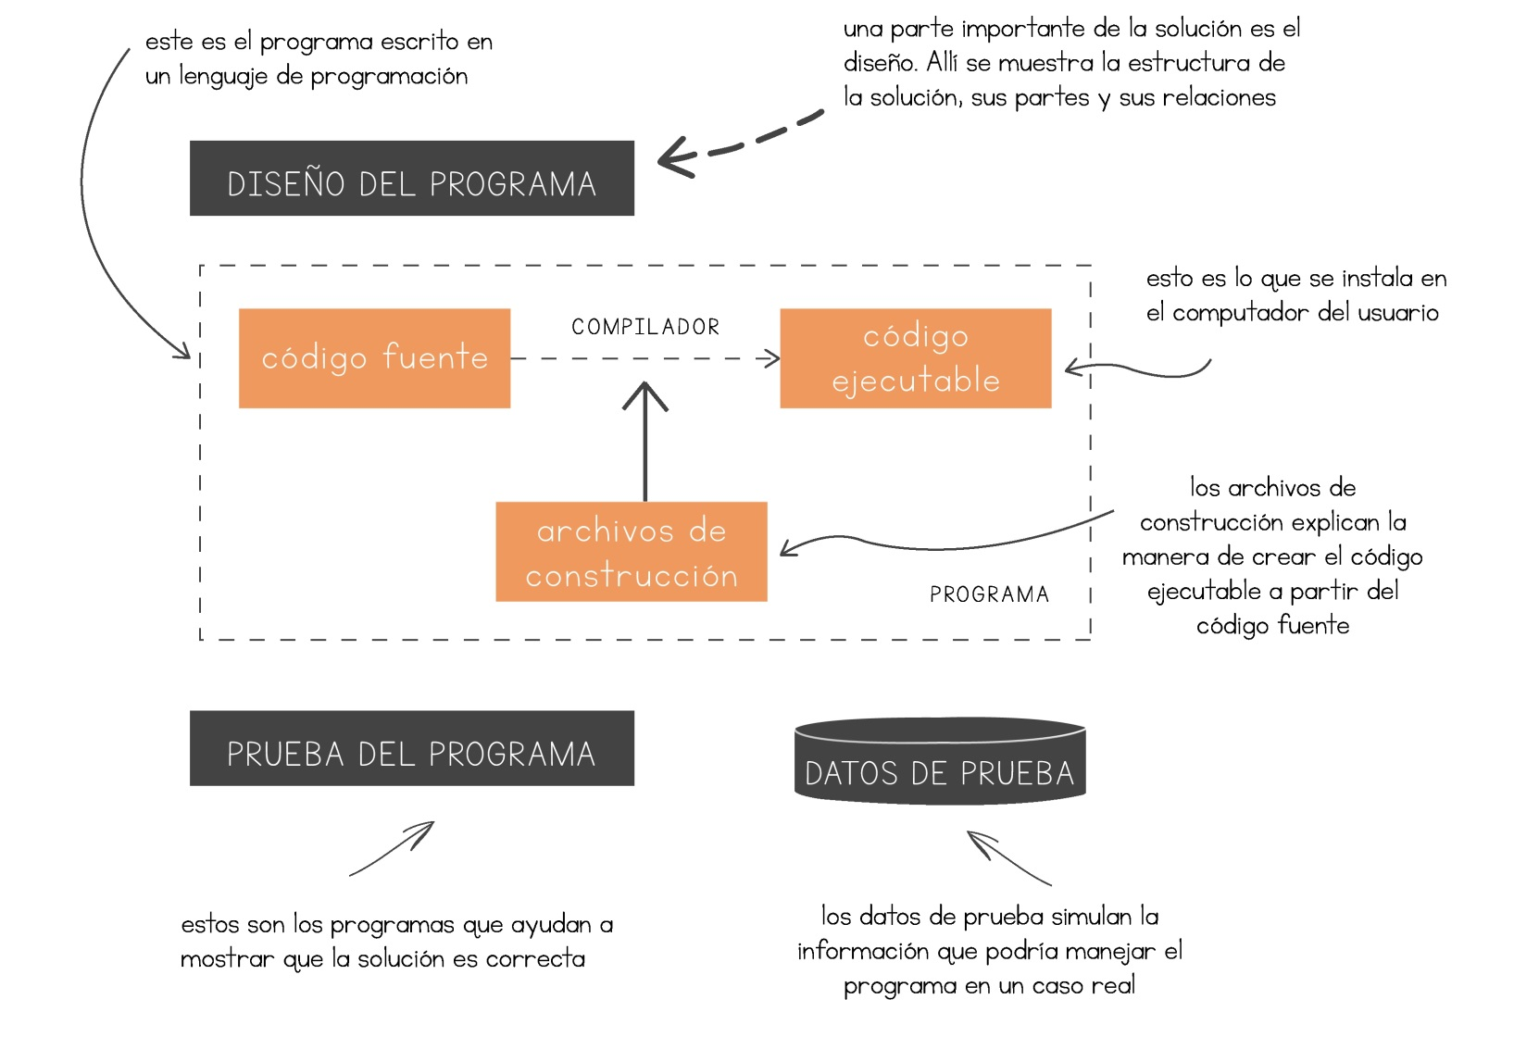
¿Cómo se hace un programa?
https://universidad-de-los-andes.gitbooks.io/fundamentos-de-programacion/content/Nivel1/3_ProblemasYSoluciones.html

Slide 9
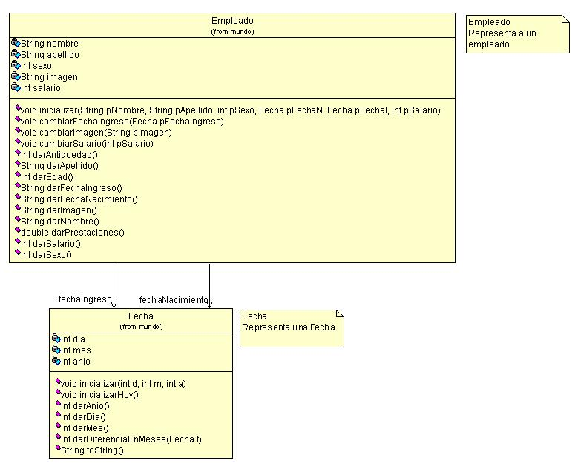
¿Orientación a objetos?
Lenguajes procedimentales
Descripción del paso a paso de un programa
Programación estructurada
Programación orientada a objetos
Los datos y métodos se encuentran encapsulados en una unidad llamada objeto
Un objeto es una instancia de una clase

Slide 10
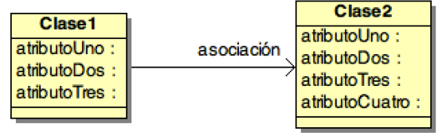
UML: Unified Modeling Language
Lenguaje gráfico para visualizar, especificar, construir y documentar un sistema de software
Diagrama de clases
Diagrama de casos de uso
...

Slide 11
Elementos de un Programa
Algoritmos e instrucciones
Un algoritmo se puede ver como la solución de un problema muy preciso y pequeño a través de una serie de instrucciones (secuencia ordenada de pasos)
Un computador ejecuta un algoritmo a través de un lenguaje de programación
Un programa es un conjunto de algoritmos

Slide 12
Elementos de un Programa
Clases y objetos
Un objeto es una instancia de una clase.
Una clase define un tipo de elementos en el mundo, su estructura.
Un objeto representa un elemento individual
El estado de un objeto es el conjunto de valores específicos que tienen sus atributos en un estado de tiempo.

Slide 13
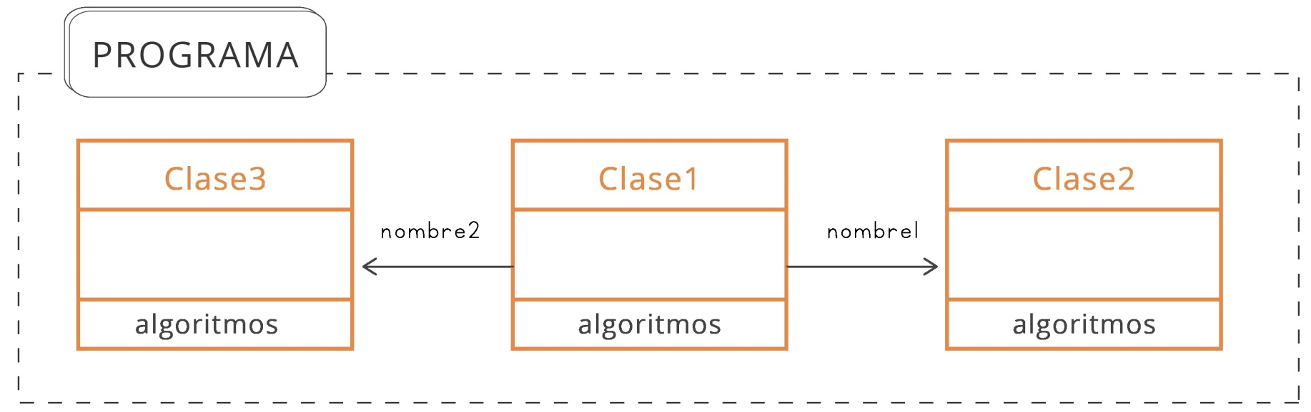
Elementos de un Programa
Un programa es un conjunto de clases asociadas entre sí para resolver un problema

Slide 14
Práctica
Instalar Java (en sus computadores personales)
Bajar el JDK de java
Seguir las instrucciones del instalador
Abrir la terminal de comandos
Comprobar si JAVA_HOME está en el PATH
Crear el archivo Programa_001.java
Compilar y ejecutar

Slide 15
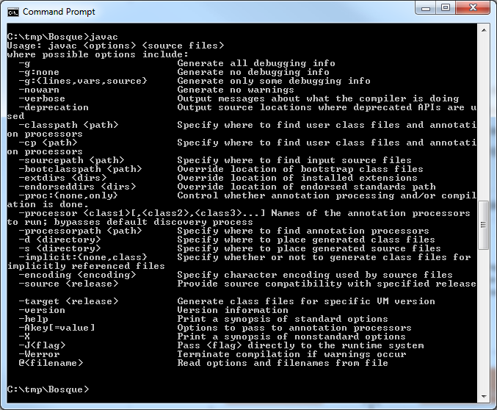
JAVA_HOME
JAVA_HOME es una variable de entorno que le dice al computador donde buscar Java
javac: instrucción de java para compilar un programa

Slide 16
set JAVA_HOME
Si el sistema no tiene las variables de entorno configuradas, se agrega el java_home de la siguiente manera
set JAVA_HOME = C:\Program Files\Java\jdk1.7.0_17
set PATH = %PATH%;%JAVA_HOME%\bin

Slide 17
Compilar un programa de java
Crear el archivo Programa_001.java
Compilarlo con la instrucción javac
public class Programa_001{
public static void main(String[] args)
{
int a = 5;
int b = 3;
int c = 5 + 3;
System.out.println(c);
}
}

Slide 18
Compilar un programa de java
Crear el archivo Programa_002.java
Compilarlo con la instrucción javac
public class Programa_002{
public static void main(String[] args)
{
System.out.println("Ingrese su nombre");
String input = System.console().readLine();
System.out.println("Hola " + input);
}
}

Slide 19
¿Preguntas?

